Slide 1
Chuyên đề:
SỬ DỤNG TRÒ CHƠI TRONG DẠY HỌC TIẾNG VIỆT
TIẾT 96: LIỆT KÊ

Slide 2
GIAO VIỆC Ở NHÀ
Câu hỏi: Nhận xét cấu tạo và ý nghĩa của các cụm từ in đậm trong Vda, VDb ?
 | Ví dụ A | Ví dụ B
Cấu tạo
Ý nghĩa

Slide 3
Ví dụ:
Chúng ta có quyền tự hào về những trang lịch sử vẻ vang thời đại Bà Trưng, Bà Triệu, Trần Hưng Đạo, Lê Lợi, Quang Trung,…
Tỉnh lại em ơi, qua rồi cơn ác mộng
Em đã sống lại rồi, em đã sống !
Điện giật, dùi đâm, dao cắt, lửa nung
Không giết được em, người con gái anh hùng!

Slide 4
Chúng ta có quyền tự hào về những trang lịch sử vẻ vang thời đại Bà Trưng, Bà Triệu, Trần Hưng Đạo, Lê Lợi, Quang Trung,…
Cấu tạo: Đều là các danh từ riêng. (các từ cùng loại)
Ý nghĩa: Tên riêng của các anh hùng dân tộc.

Slide 5
Tỉnh lại em ơi, qua rồi cơn ác mộng
Em đã sống lại rồi, em đã sống !
Điện giật, dùi đâm, dao cắt, lửa nung
C V C V C V C V
Không giết được em, người con gái anh hùng!
Cấu tạo: Đều là các cụm C-V có CN và VN là một từ đơn
Ý nghĩa: Đều chỉ các biện pháp dã man mà kẻ thù dùng tra tấn chị Trần Thị Lý.

Slide 6
Nhận xét tác dụng của các từ in đậm trong hai VD trên?
a. Phép liệt kê: Bà Trưng, Bà Triệu, Trần Hưng Đạo, Lê Lợi, Quang Trung.
Tác dụng: Diễn tả sâu sắc hơn một tư tưởng: Tinh thần yêu nước của nhân dân ta luôn được thể hiện trong suốt chiều dài lịch sử của dân tộc.
➔ Ca ngợi công lao của các anh hùng dân tộc.
➔ Thể hiện niềm tự hào của tác giả.

Slide 7
b. Phép liệt kê: Điện giật, dùi đâm, dao cắt, lửa nung
Tác dụng: Diễn tả sâu sắc hơn một thực tế: Sự tàn bạo của kẻ thù.
Tố cáo tội ác dã man của kẻ thù đối với chiến sĩ cách mạng của ta trong kháng chiến chống Mỹ.
Sự căm phẫn trước tội ác dã man của kẻ thù cùng lòng kính trọng, khâm phục sâu sắc của nhà thơ đối với người con gái Việt Nam anh hùng, bất khuất.

Slide 8
Chỉ ra những từ ngữ dùng để liệt kê trong đoạn văn sau. Theo em, đó có phải là phép tu từ liệt kê không? Vì sao?
Ngày mai lớp ta đi lao động. Cả lớp mang theo dụng cụ như: chổi, xẻng, xô, giẻ lau,…. dể làm vệ sinh lớp học.
Ngày mai lớp ta đi lao động. Cả lớp mang theo dụng cụ như: chổi, xẻng, xô, giẻ lau,…. để làm vệ sinh lớp học.
➔ Đây không phải là phép tu từ liệt kê vì nó không có tác dụng diễn tả sâu sắc hơn thực tế hay tư tưởng, tình cảm.
LƯU Ý
Phân biệt sự liệt kê thông thường với
phép tu từ liệt kê.

Slide 9
Chỉ ra các phép liệt kê và so sánh các phép liệt kê trong 2 VD sau có gì khác nhau?
a.1. Toàn thể dân tộc Việt Nam quyết đem tất cả tinh thần, lực lượng, tính mạng, của cải để giữ vững quyền tự do, độc lập.
a.2. Toàn thể dân tộc Việt Nam quyết đem tất cả tinh thần và lực lượng, tính mạng và của cải để giữ vững quyền tự do, độc lập ấy.
a.1. Toàn thể dân tộc Việt Nam quyết đem tất cả tinh thần, lực lượng, tính mạng, của cải để giữ vững quyền tự do, độc lập.
a.2. Toàn thể dân tộc Việt Nam quyết đem tất cả tinh thần và lực lượng, tính mạng và của cải để giữ vững quyền tự do, độc lập ấy.

Slide 10
a.1. Toàn thể dân tộc Việt Nam quyết đem tất cả tinh thần, lực lượng, tính mạng, của cải để giữ vững quyền tự do, độc lập.
4 danh từ được ngăn cách với nhau bằng dấu phẩy
a.2. Toàn thể dân tộc Việt Nam quyết đem tất cả tinh thần và lực lượng, tính mạng và của cải để giữ vững quyền tự do, độc lập ấy.
→ 2 từ tinh thần và lực lượng thành 1 cặp, tính mạng và của cải thành 1 cặp. Nối với nhau bằng quan hệ từ “và”.

Slide 11
LIỆT KÊ THEO TỪNG CẶP
Thường dùng quan hệ từ đẳng lập như và, với để nối 2 từ trong một cặp liệt kê.
Các sự vật, hiện tượng, tính chất,… trong một cặp liệt kê thường có quan hệ tương phản hoặc bổ sung cho nhau.

Slide 12
Tìm phép liệt kê trong hai ví dụ dưới đây?
b.1. Tre, nứa, trúc, mai, vầu mấy chục loại khác nhau nhưng cùng một mầm non mọc thẳng.
(Thép Mới)
b.1. Tre, nứa, trúc, mai, vầu mấy chục loại khác nhau nhưng cùng một mầm non mọc thẳng.
(Thép Mới)
b.2. Tiếng Việt của chúng ta phản ánh sự hình thành và trưởng thành của xã hội Việt Nam và của dân tộc Việt Nam, của tập thể nhỏ là gia đình, họ hàng, làng xóm và của tập thể lớn là dân tộc, quốc gia.
(Phạm Văn Đồng)
b.2. Tiếng Việt của chúng ta phản ánh sự hình thành và trưởng thành của xã hội Việt Nam và của dân tộc Việt Nam, của tập thể nhỏ là gia đình, họ hàng, làng xóm và của tập thể lớn là dân tộc, quốc gia.
(Phạm Văn Đồng)

Slide 13
Thử đảo vị trí của phép liệt kê sau và cho biết xét về ý nghĩa phép liệt kê này có thay đổi không?
a. , nứa, trúc, mai, mấy chục loại khác nhau, nhưng cùng một mầm non mọc thẳng.
(Thép Mới)
tre
Tre
vầu
Vầu
trưởng thành
b. Tiếng Việt của chúng ta phản ánh sự và của xã hội Việt Nam và của dân tộc Việt Nam, của tập thể nhỏ là , họ hàng,
và của tập thể lớn là dân tộc, quốc gia.
hình thành
gia đình
làng xóm

Slide 14
b.1. Tre, nứa, trúc, mai, vầu mấy chục loại khác nhau nhưng cùng một mầm non mọc thẳng.
(Thép Mới)
→ Có thể đổi được vị trí các bộ phận, ý nghĩa của phép liệt kê không thay đổi.
b.2. Tiếng Việt của chúng ta phản ánh sự hình thành và trưởng thành của xã hội Việt Nam và của dân tộc Việt Nam, của tập thể nhỏ là gia đình, họ hàng, làng xóm và của tập thể lớn là dân tộc, quốc gia.
(Phạm Văn Đồng)
Không thể đảo bộ phận các vị trí vì:
Hình thành và trưởng thành được sắp xếp theo thứ tự thời gian ( trước và sau).
Gia đình, họ hàng, làng xóm. Xếp theo thứ tự tăng dần.
Dân tộc, quốc gia. ( tập thể nhỏ- tập thể lớn).

Slide 15
Như vậy, dựa vào hình thức cấu tạo và đặc điểm ý nghĩa, có thể chia phép liệt kê thành những loại nào?
CÁC KIỂU LIỆT KÊ
Xét theo cấu tạo
Xét theo ý nghĩa
Liệt kê không theo từng cặp
Liệt kê theo từng cặp
Liệt kê tăng tiến
Liệt kê không tăng tiến

Slide 16
Trò chơi
Hái táo

Slide 17
Hướng dẫn trò chơi
Hái táo
1. Chia làm 2 đội ( Đội Xanh và đội Đỏ)
2. Để hái được táo các đội phải trả lời các câu hỏi chìa khóa trong thời gian 5 giây.
3. Nếu đội nào không trả lời được sẽ nhường cho đội kia. Đội kia trả lời đúng sẽ được tính 1 quả táo.
4. Đội nào hái được nhiều táo hơn đội đó chiến thắng.

Slide 18
Tìm phép liệt kê có trong câu dưới đây:
Chợ họp giữa phố vãn từ lâu. Người về hết và tiếng ồn ào cũng mất. Trên đất chỉ còn rác rưởi, vỏ bưởi, vỏ thị,
lá nhãn và lá mía.
Hãy tìm phép liệt kê trong câu căn sau:
Thường là chở chè vối và thỉnh thoảng cũng có những chuyến chở cánh kiến trắng, cánh kiến đỏ, sợi móc, da trâu sống, xương và sừng nai hươu, xương gấu, xương hổ.
Xét về cấu tạo, phép liệt kê sau thuộc kiểu liệt kê nào?
Nhạc công dụng các ngón đàn trau chuốt như ngón nhấn, mổ, vỗ, vả, ngón bấm, day, chớp, búng, ngón phi, ngón rãi.
Xét về ý nghĩa, phép liệt kê này thuộc kiểu liệt kê nào?
Thằng bé con anh Chuẩn ho rũ rượi, ho như xé phổi, ho không còn khóc được nữa.
Xét về cấu tạo, phép liệt kê sau thuộc kiểu liệt kê nào?
Sống, chiến đấu, lao động, học tập theo tấm gương Bác Hồ vĩ đại.
Xét về ý nghĩa, phép liệt kê sau thuộc kiểu liệt kê nào?
Những cảnh sử sang, tầm thường, giả dối
Hoa chăm, cỏ sén, lối phẳng, cây trồng.
Xét về ý nghĩa, phép liệt kê này thuộc kiểu liệt kê nào?
Hắn đọc, ngẫm nghĩ, tìm tòi, nhận xét, và suy tưởng không biết chán.
Xét về cấu tạo, phép liệt kê sau thuộc kiểu liệt kê nào?
Đất đá rơi vụn ra, càng tơi vụn ra, càng trơ trụi hơn, càng hoang tàn hơn.
Em hãy chỉ ra phép liệt kê có trong câu dưới đây:
Thời gian là tuần hoàn bốn mùa: xuân, hạ, thu, đông; còn đời người thì sinh, lão, bệnh, tử.
Xét về cấu tạo, phép liệt kê này thuộc kiểu liệt kê nào?
Nhân dân đã cho ta ý chí và nghị lực, niềm tin và sức mạnh, tình yêu và trí tuệ.
Xét về ý nghĩa, phép liệt kê này thuộc kiểu nào?
Tre giữ làng, giữ nước, giữ mái nhà tranh, giữ đồng lúa chín.
5
4
3
1
0
Thời gian
2
1
1
3
2
3
2
5
4
4
5

Slide 19
Bài tập 1: Tìm phép liệt kê trong ngữ liệu sau và chỉ rõ loại của từng phép liệt kê đó.
Bác suốt đời làm việc, suốt ngày làm việc, từ việc rất lớn: việc cứu nước, cứu dân đến việc rất nhỏ, trồng cây trong vườn, một bức thư cho một đồng chí, nói chuyện với các cháu miền Nam, đi thăm nhà tập thể của công nhân…
( Đức tính giản dị của Bác Hồ – Phạm Văn Đồng)
b. Làng ở trong tầm đại bác của đồn giặc. Chúng nó bắn, đã thành lệ, mỗi ngày hai lần, hoặc buổi sáng sớm và xế chiều, hoặc đứng bóng và sẩm tối, hoặc nửa đêm và trở gà gáy. Hầu hết đạn đại bác đều rơi vào ngọn đồi xà nu cạnh con nước lớn. Cả rừng xà nu hàng vạn cây không có một cây nào không bị thương.
( Rừng xà nu – Nguyễn Trung Thành)

Slide 20
Bác suốt đời làm việc, suốt ngày làm việc, từ việc rất lớn: việc cứu nước, cứu dân đến việc rất nhỏ, trồng cây trong vườn, một bức thư cho một đồng chí, nói chuyện với các cháu miền Nam, đi thăm nhà tập thể của công nhân…
( Đức tính giản dị của Bác Hồ – Phạm Văn Đồng)
Về cấu tạo: Liệt kê không theo cặp.
Về ý nghĩa: Liệt kê không tăng tiến.

Slide 21
b. Làng ở trong tầm đại bác của đồn giặc. Chúng nó bắn, đã thành lệ, mỗi ngày hai lần, hoặc buổi sáng sớm và xế chiều, hoặc đứng bóng và sẩm tối, hoặc nửa đêm và trở gà gáy. Hầu hết đạn đại bác đều rơi vào ngọn đồi xà nu cạnh con nước lớn. Cả rừng xà nu hàng vạn cây không có một cây nào không bị thương.
( Rừng xà nu – Nguyễn Trung Thành)
Về cấu tạo: Liệt kê theo cặp.
Về ý nghĩa: Liệt kê tăng tiến.

Slide 22
TRÒ CHƠI: TIẾP SỨC
Số người chơi: Mỗi nhóm 3 người. Thời gian: 2 phút. Cách chơi: Các đội tham gia dự thi đua sẽ đứng xếp hàng dọc sau mức khởi hành.
Khi có hiệu lệnh bắt đầu thì bạn đầu tiên chạy lên làm sau khi bạn đầu tiên đã làm xong, sẽ chạy về đội của mình đụng vào bạn kế tiếp để em này tiếp tục trò chơi.
Đội nào đặt được nhiều phép liệt kê chính xác, thì đội đó dành chiến thắng.
BẮT ĐẦU

Slide 24
Hãy viết 1 đoạn văn khoảng 5-8 câu nêu cảm nhận về mái trường thân yêu của em.
Gợi ý:
Hình thức:
+ Đoạn văn hoàn chỉnh; có mở, thân, kết đoạn.
+ Độ dài: 5- 8 câu.
+ Tiếng Việt kết hợp: Phép tu từ liệt kê ( gạch chân, chú thích).
- Nội dung:
+ Vẻ đẹp về quang cảnh của ngôi trường thân yêu.
+ Kỉ niệm sâu sắc của em về mái trường thân yêu.
+ Trực tiếp trình bày cảm xúc, suy nghĩ của em về mái trường.

Slide 25
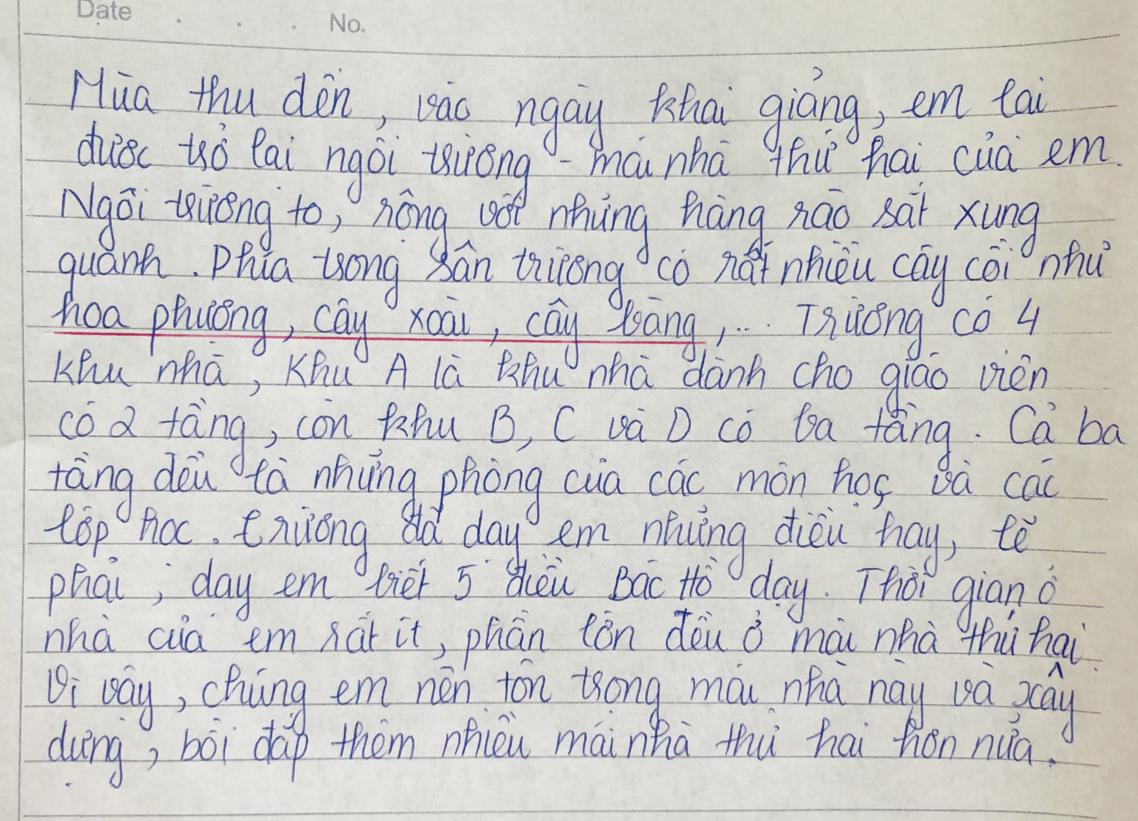

Slide 26
Hướng dẫn về nhà
Học bài, ôn tập kĩ lý thuyết.
Làm bài ôn tập trên phần mềm Quizzi.
Soạn bài: Ôn tập Tiếng việt.

